Slide 1
Конкурс „Сазнали на семинару и применили у пракси“
2013.
Ни црно
ни бело
Гордана Петровић Машинска техничка школа “14. октобар” Краљево

Slide 2
Од семинара до реализације часова који су прерасли у мини пројекат
Први корак после учешћа на семинару био је писање припрема за наставне јединице које садрже елементе интеркултуралности, а уклапају се у наставни план и програм.
Све припреме наставника, међу којима се налазе и моје, могу се преузети на овој адреси.
http://www.uecpd.org/publikacije/katalogICE

Slide 3
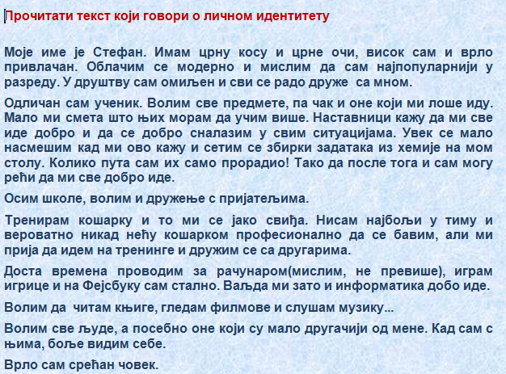
Једна од тема коју смо обрадили била је идентитет.
Како смо радили и шта смо урадили током реализације часова инспирисаних овим семинаром.
На самом почетку смо причали о идентитету и читали причу.

Slide 4
Радили задатак
Ученици су имали задатак да на основу стеченог знања из Ворда и претраживања интернета, на једној страници прикажу себе користећи текст и слике.
Волим
Сањам
Гледам
Радим
Желим
Разумем
Интересује ме
Имам
Слушам
Осећам
Бринем

Slide 5
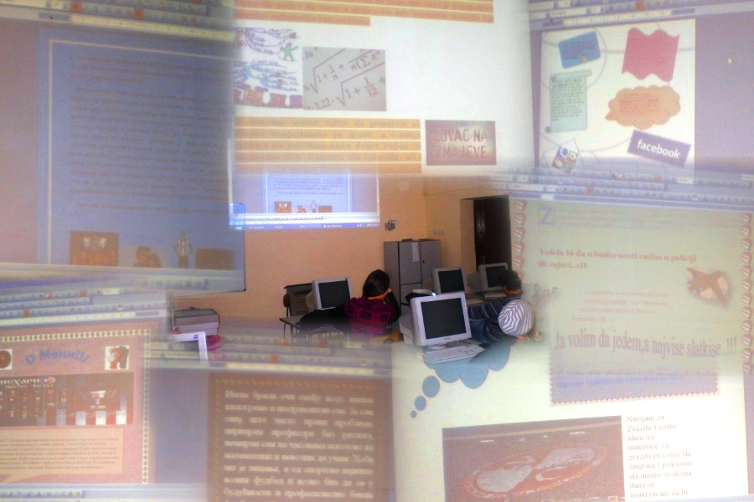
Приказивали урађене радове
Коментарисали их, покушавали да погодимо ко нам се представља и уочавали сличности и разлике.

Slide 6
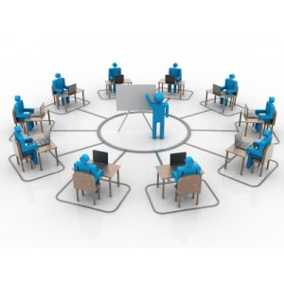
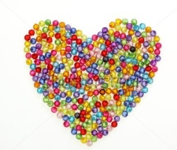
Процењивали радове
Процена је вршена на основу примењених расположивих опција које смо у оквиру програмског пакета Ворд учили , а које су употребљене у раду.
Гласали су за рад који им се највише допада, при чему је критеријум за гласање био естетски изглед, примењене могућности уређивања у Ворду и текст који се налази на документу.
Сваки ученик је самостално процењивао и гласао.

Slide 7
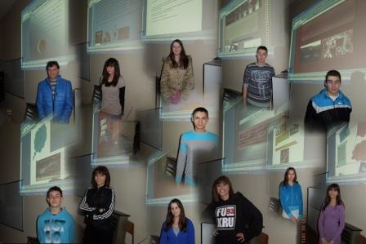
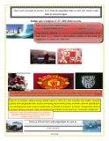
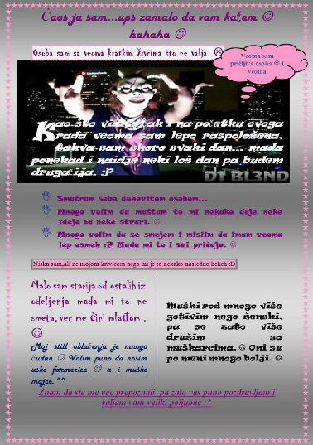
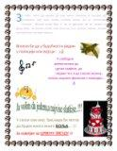
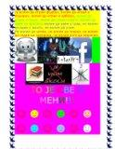
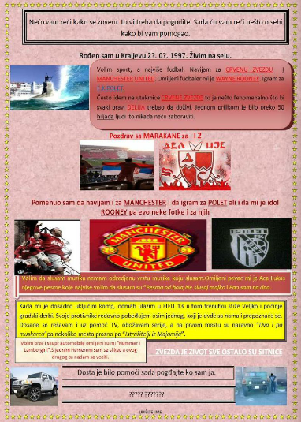
Они који су желели сликали су се са својим радовима.

Slide 8
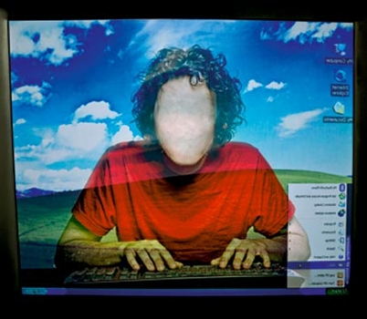
Разговарали о представљању на интернету
Закључили да се представљање на интернету и слика коју остављамо о себи огледа кроз наш профил, фотографије које делимо, коментаре које остављамо, групе којима се придружујемо, пријатеље које прихватамо, видео записе које делимо, активности које пратимо и у којима учествујемо...
Како ћемо се представити и шта ћемо приказати зависи од нас самих.

Slide 9
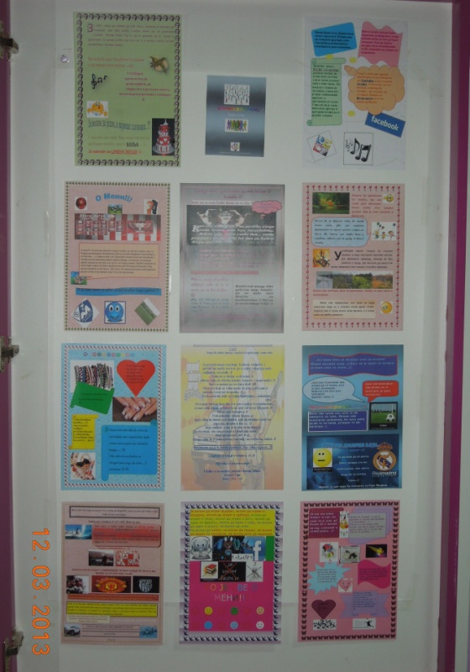
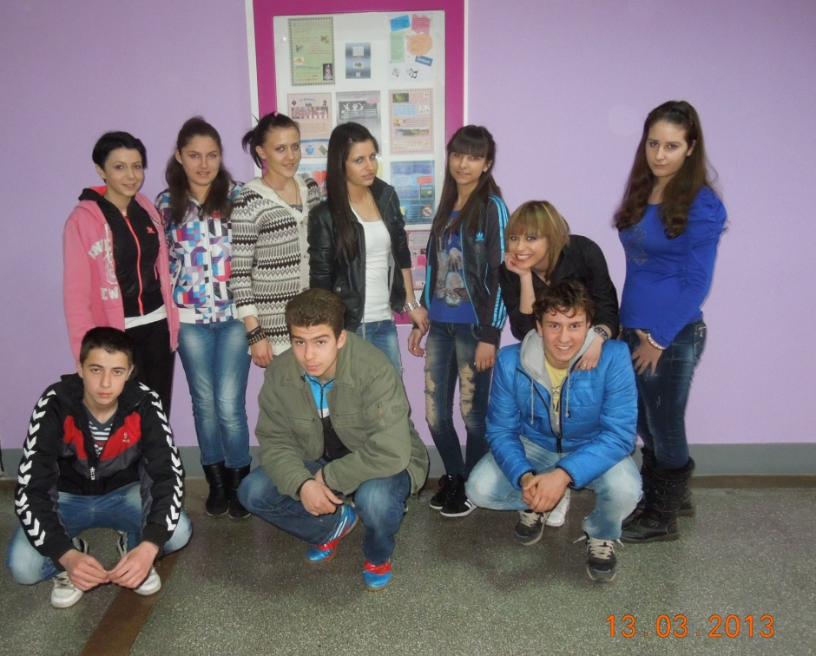
Приказали радове на школској огласној табли
На њихову иницијативу одштампали смо радове и окачили на огласну таблу.
Нису сви желели да им се рад налази на огласној табли, а неки од оних чији су радови приказани нису желели да се сликају.

Slide 10
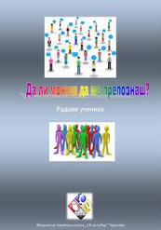
Искористили интернет да покажемо наше радове
http://www.youblisher.com/p/581133-Radovi-ucenika/
За постављање радова на школски сајт искористили сми Веб-алате и направили електронску књигу и фото-галерију.
Фото галерија са радовима ученика.
http://s1077.photobucket.com/user/gocap1/library/Goca/Radovi%20ucenika

Slide 11
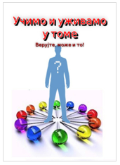
Како су две ученице преко Веб-алат описале рад на овим часовима.
На крају смо сређивали утиске
http://zeen.com/read/R4vJr6/uchimo-i-uzhivamo-u-tomie-vierujtie-mozhie-i-to

Slide 12
Резултати анонимног евалуационог упитна говоре да су ученици задовољни овако организованим часовима, да желе да осмислимо још оваквих активности, да им је било забавно и да су уживали.
Шта сам у току реализације часова желела да урадимо , а нисам успела.
Покушала сам да са ученицима направим писани траг о њиховим утисцима, међутим они нису били спремни на то. Нису пристали ни на прављење аудио- записа. Они су своје утиске износили у опуштеном разговору који им је очигледно више пријао. Надам се да ће временом прохватити и ту активност као редован процес учења.

Slide 13
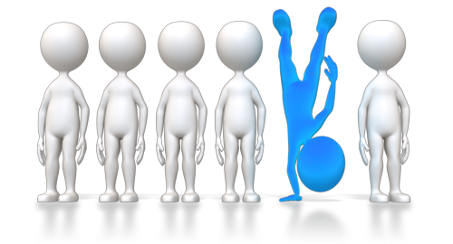
Добити за ученике приликом реализације ових часова су:
Увежбавали и примењивали раније стечена знања, вештине и компетенције.
Имали су могућност да искажу своју креативност.
Самостално су решавали проблеме и доносили одлуке.
Прихватали и сносе одговорност за лични успех.
Самостално су проналазили информације и користили интернет.
Развијали критички однос према садржајима.
Развијали критички однос према туђем али и властитом раду.
Рзвијали критичко мишљење и ставове.
Учили путем решавања проблема.
Развијали вештине дискутовања, аргументовања својих ставова уважавања туђег мишљења и слушања других.
Уочавали сличности и разлике у групном и личном идентитету.

Slide 14
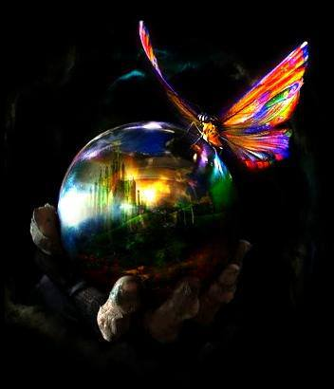
Хвала на пажњи!
Гордана
Петровић

